Slide 1
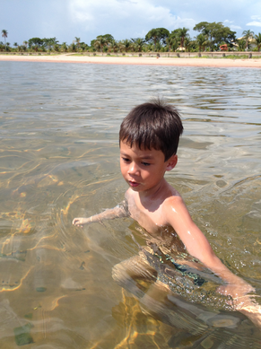
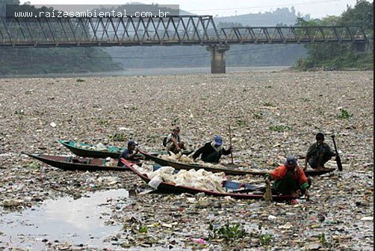
CANAIS COM ESCOAMENTO PERMANENTE E UNIFORME
CONHECIMENTO É UMA FORMA DE CRIAR A CONSCIENTIZAÇÃO DA NOSSA RESPONSABILIDADE DE PRESERVAÇÃO
Trecho do rio Tietê na região de São Paulo
Em viagem a Sales, a 440 quilômetros da capital, Sandra Mogami clicou o filho Diego, de 5 anos, nadando nas águas cristalinas do Rio Tietê
DEVEMOS DECIDIR O QUE DESEJAMOS VER E SER NO NOSSO AMANHÃ

Slide 2
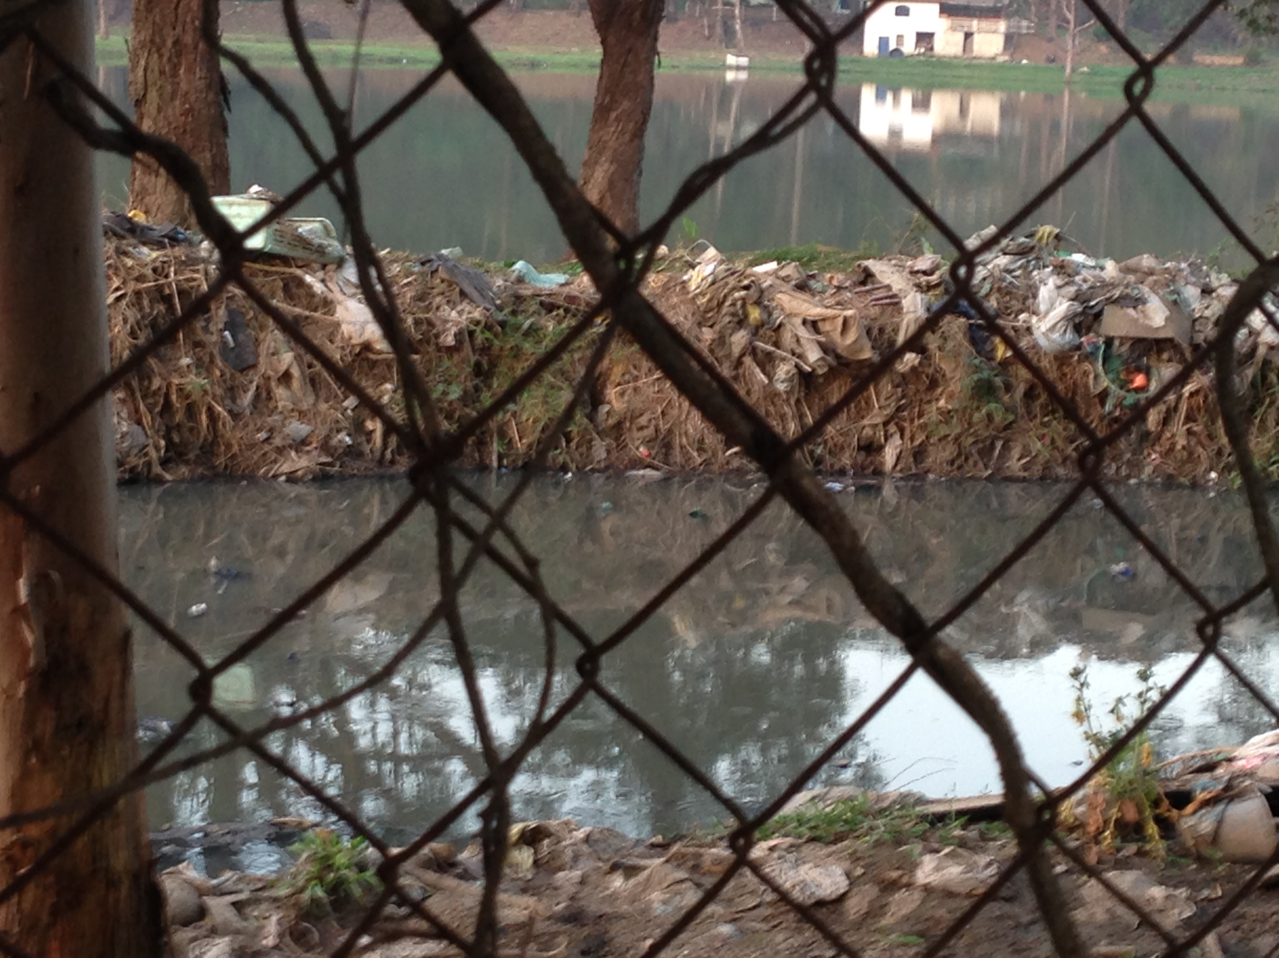
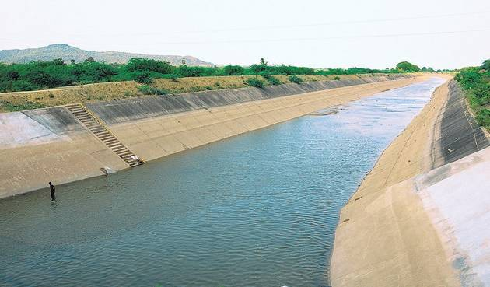
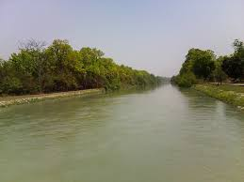
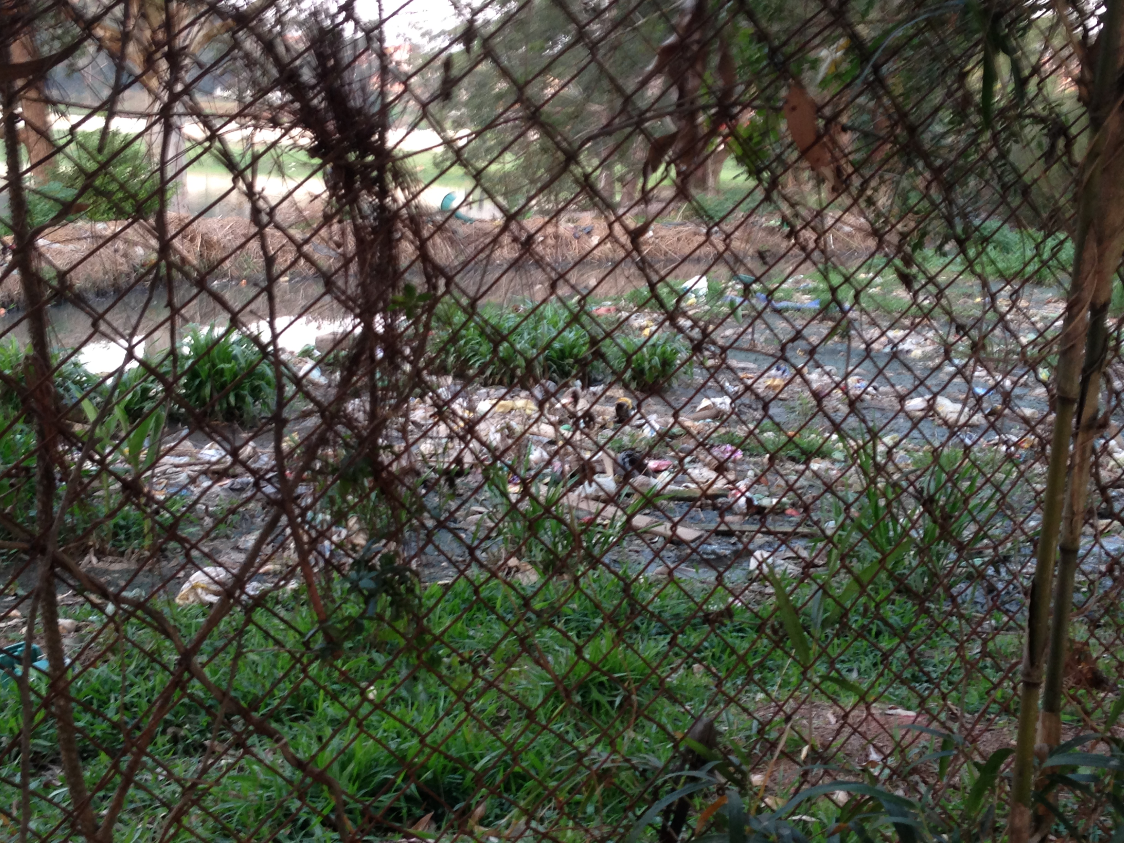
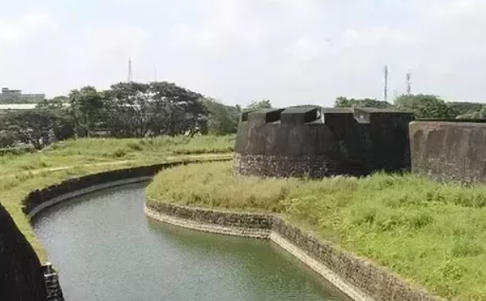
Iniciamos visualizando o escoamento

Slide 3
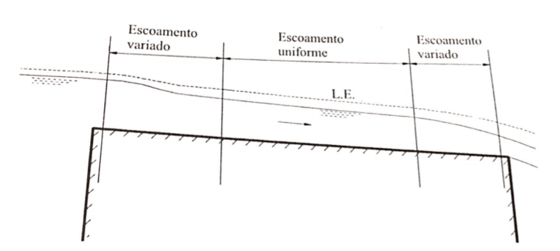
No EU existe um equilíbrio dinâmico entre a força aceleradora e a força de resistência.
O canal é prismático com declividade e rugosidade constantes.
No escoamento uniforme (EU) existe constância na área molhada, altura d’água, velocidade média, vazão, ...

Slide 4
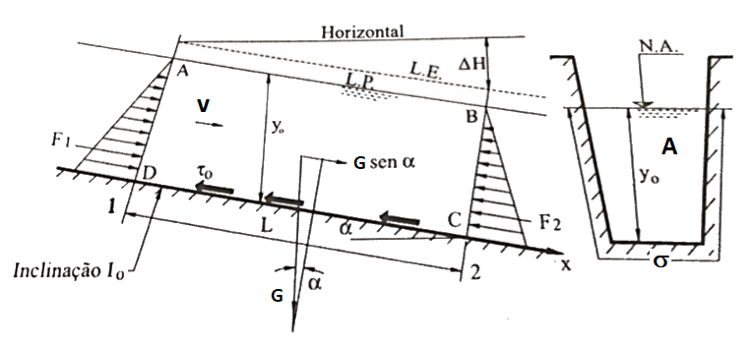
Supondo que as condições para o escoamento uniforme foram respeitadas, podemos afirmar que a força resistiva é originada por uma tensão entre a água e o perímetro molhado e depende da viscosidade do fluido, da rugosidade do canal e é função da velocidade média.
Hipótese: o canal é prismático de baixa declividade, com fronteiras rígidas (não sujeita à erosão) e a altura d’água, que é constante, é o y₀ chamada de altura natural.
Já a força aceleradora é a componente da força da gravidade na direção do escoamento.

Slide 5
Considerando a massa fluida contida no volume de controle ABCD, podemos representar a condição de equilíbrio dinâmico como a somatória das forças que atuam no mesmo sendo nula.

Slide 6
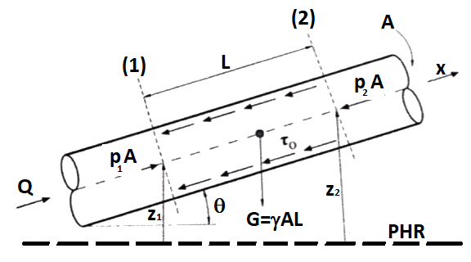
Diferente dos canais, onde na seção a pressão tem uma distribuição hidrostática, nos condutos forçados a pressão, em cada seção, é considerada constante.
Vamos evocar esta situação em um conduto forçado, ou seja, aquele que tem pressão diferente da pressão atmosférica.

Slide 7
Considerando escoamento incompressível, em regime permanente e aplicando a equação da energia de (1) a (2), resulta:

Slide 8
Da equação (I) e (II), obtemos:
Chézy considerou que o escoamento se encontrava na região do escoamento hidraulicamente rugoso, onde f só depende da rugosidade, o que resultou:
Portanto em 1775:

Slide 9
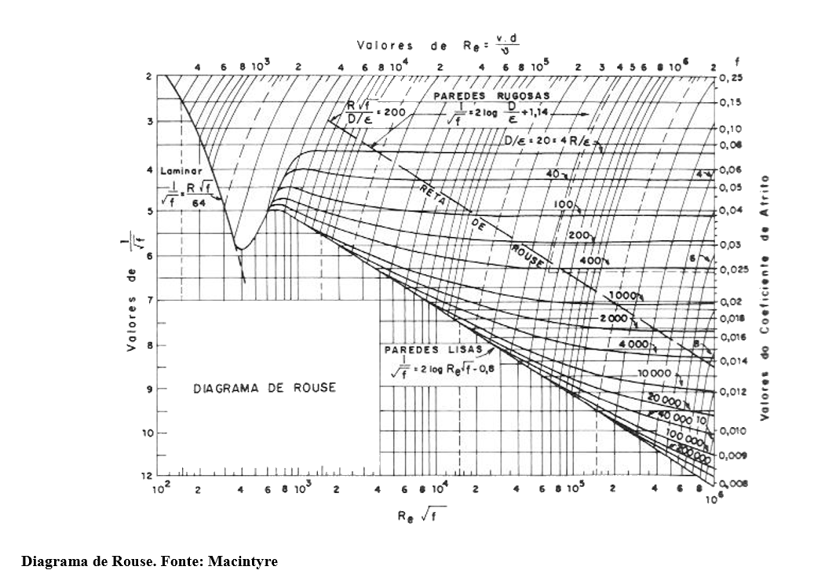
Observe que na região do hidraulicamente rugoso o “f” fica constante com a variação do Reynolds, isto demonstra que ele não depende da vazão.

Slide 10
Tanto para utilizar o Reynolds como o Froude, devemos saber obter a velocidade média do escoamento e para isto, recorremos inicialmente a fórmula de Chézy.
Sintetizando
Os cálculos de escoamentos uniformes são diretos, se as geometrias forem simples. Os resultados são independentes da densidade e da viscosidade da água porque o escoamento é hidraulicamente rugoso e originado pela gravidade.

Slide 11
Como os canais típicos são grandes e rugosos, usa-se em geral, o limite de escoamento turbulento hidraulicamente rugoso, onde:
Vamos exercitar nosso cérebro e ampliar nossa inteligência.
Problema 4: Um canal reto e retangular tem 1,8 m de largura e 0,9 m de profundidade e está com uma declividade de 2⁰. O coeficiente de atrito (coeficiente de perda de carga distribuída) é 0,022. Estime a vazão para o escoamento uniforme em metros cúbicos por segundo. Estime a rugosidade equivalente e classifique o escoamento através dos números de Reynolds e Froude. Dado: viscosidade d’água igual a 10⁻⁶ m²/s.
Respostas: Q = 12,124 m³/s; K = 2,85 mm; Re = 13469400 (turbulento) e Fr = 2,52 (supercrítico ou torrencial)

Slide 12
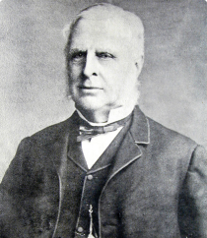
FÓRMULA DE MANNING (1890)
Manning através da análise de resultados experimentais obtidos por ele e outros pesquisadores, chegou a relação empírica:
Ao considerá-la na equação de Chézy, resulta:
Esta equação será a base de cálculo para problemas de escoamentos livres.

Slide 13
Sintetizando
Fórmula de Chézy com o coeficiente de Manning : em testes com canais reais, o engenheiro irlandês Robert Manning descobriu que o coeficiente de Chézy C aumentava aproximadamente com a raiz sexta do tamanho do canal. Ele propôs a fórmula no SI:
A CONSTANTE “a” DAS EQUAÇÕES AO LADO É UM FATOR DE CONVERSÃO NO SI a = 1 m^{1/3}/s E NO SISTEMA INGLÊS COMO 1 m = 3,2808 ft, TEMOS UM NOVO VALOR PARA A CONSTANTE a, QUE SERIA a = 1,4859 ft^{1/3}/s

Slide 14
Alguns valores experimentais do coeficiente de Manning e da altura média da rugosidade ε em mm
Canais artificiais revestidos | n | ε (mm)
vidro | 0,010 ± 0,002 | 0,3
latão | 0,011 ± 0,002 | 0,6
Aço, liso | 0,012 ± 0,002 | 1,0
Aço, pintado | 0,014 ± 0,003 | 2,4
Aço, rebitado | 0,015 ± 0,002 | 3,7
Ferro fundido | 0,013 ± 0,003 | 1,6
Concreto com acabamento | 0,012 ± 0,002 | 1,0
Concreto sem acabamento | 0,014 ± 0,002 | 2,4
Madeira aplainada | 0,012 ± 0,002 | 1,0
Tijolo de barro | 0,014 ± 0,003 | 2,4
Alvenaria | 0,015 ± 0,002 | 3,7
Asfalto | 0,016 ± 0,003 | 5,4
Metal corrugado | 0,022 ± 0,005 | 37
Tabela – extraída do livro Mecânica dos Fluidos de Frank M. White – pg 463

Slide 15
Alguns valores experimentais do coeficiente de Manning e da altura média da rugosidade ε em mm
Canais artificiais revestidos | n | ε (mm)
Pedra argamassa | 0,025 ± 0,005 | 80
Canais escavados em terra:
limpos | 0,022 ± 0,004 | 37
com cascalho | 0,025 ± 0,005 | 80
Com vegetação rasteira | 0,030 ± 0,005 | 240
pedregosos | 0,035 ± 0,010 | 500
Canais naturais:
Limpos e retos | 0,030 ± 0,005 | 240
Lentos, com partes profundas | 0,040 ± 0,010 | 900
Rios principais | 0,035 ± 0,010 | 500
Tabela – extraída do livro Mecânica dos Fluidos de Frank M. White – pg 463

Slide 16
Alguns valores experimentais do coeficiente de Manning e da altura média da rugosidade ε em mm em 1869, Manning em 1889
Canais artificiais revestidos | n | ε (mm)
Planícies de inundação:
Pastagens, terras cultivadas | 0,035 ± 0,010 | 500
Cerrados leve | 0,05 ± 0,02 | 2000
Cerrado denso | 0,075 ± 0,025 | 5000
árvores | 0,15 ± 0,05 | ?
Tabela – extraída do livro Mecânica dos Fluidos de Frank M. White – pg 463
Durante o século XIX e XX, um grande esforço da pesquisa em hidráulica foi dedicado à correlação do coeficiente de Chézy com a rugosidade, o formato e a declividade de vários canais abertos. Apareceram correlações devidas a Ganguillet e Kutter em 1869, Manning em 1890, Bazin em 1897 e Powel em 1950, sendo que até hoje a mais popular é a de Manning.

Slide 17
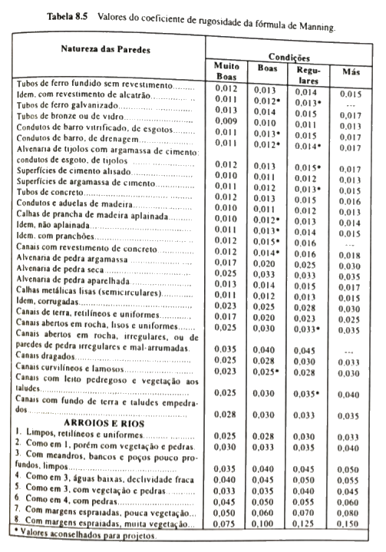
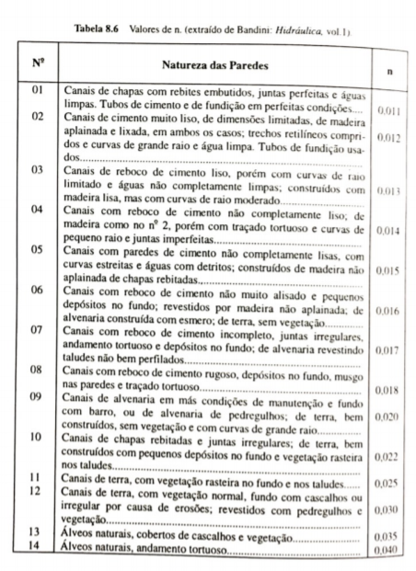
Páginas 273 e 274 do livro Hidráulica Básica – 4ª edição escrito por Rodrigo de Melo Porto

Slide 18
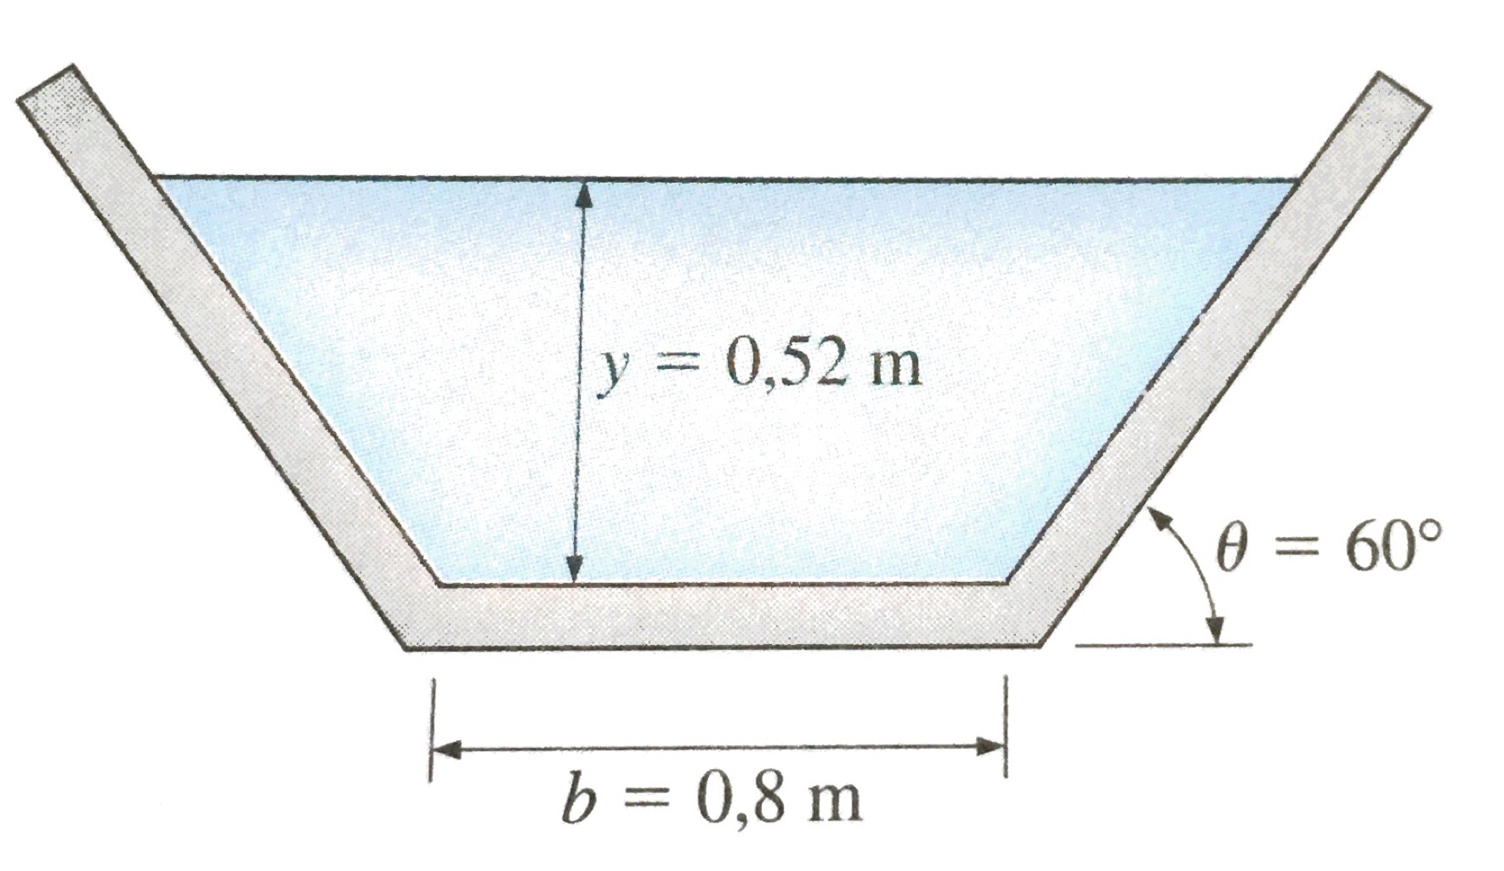
Problema 5: A água escoa em um canal escavado na terra coberto de vegetação rasteira com seção transversal trapezoidal e largura de fundo de 0,8 m, ângulo trapezoidal de 60⁰ e ângulo de inclinação do fundo de 0,3⁰, como mostra a figura a seguir. Se a profundidade do escoamento medida for de 0,52 m, determine a vazão da água através do canal. Classifique o escoamento através do número de Reynolds e de Froude. Refaça o problema considerando que o ângulo do fundo foi alterado para 1⁰ e mantidas as outras dimensões?. Dado: viscosidade d’água igual a 10⁻⁶ m²/s
Respostas:

Slide 19
Problema 6: Refaça o problema 5 considerando que o ângulo do fundo foi alterado para 1⁰ e mantidas as outras dimensões?.
Problema 7: A água deve ser transportada em um canal retangular de concreto sem acabamento com uma largura da parte inferior de 1,22 m com uma vazão de 1,45 m³/s. O terreno é tal que o fundo do canal caí 0,61 m a cada 304,8 m. Determine a profundidade do canal (y).
Resposta: a profundidade é aproximadamente 0,679 m
Problema 8: Qual seria sua resposta se a queda do fundo fosse de apenas 0,305 m para 152,4 m?
Exercite o cérebro e torne-se mais inteligente, mas não deixe de fazer isto de forma sustentável!

